Slide 1

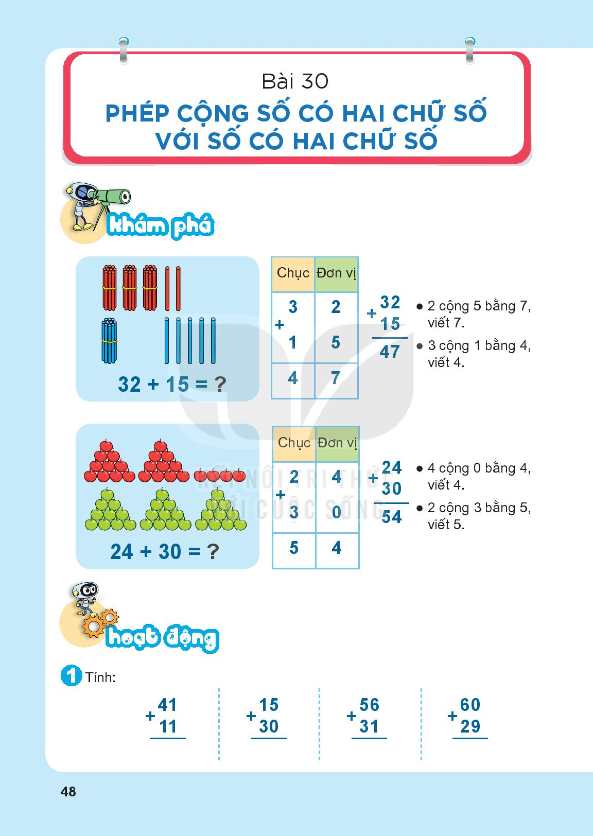
Tiết 1
SGK trang 48, 49

Slide 2
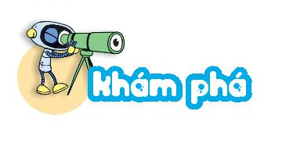

Slide 4

5
2
4
5
8
7
8
9

Slide 5


21
64
40
15
13
15
34
83
+
+
+
+
7
7
4
3
9
4
9
8

Slide 6
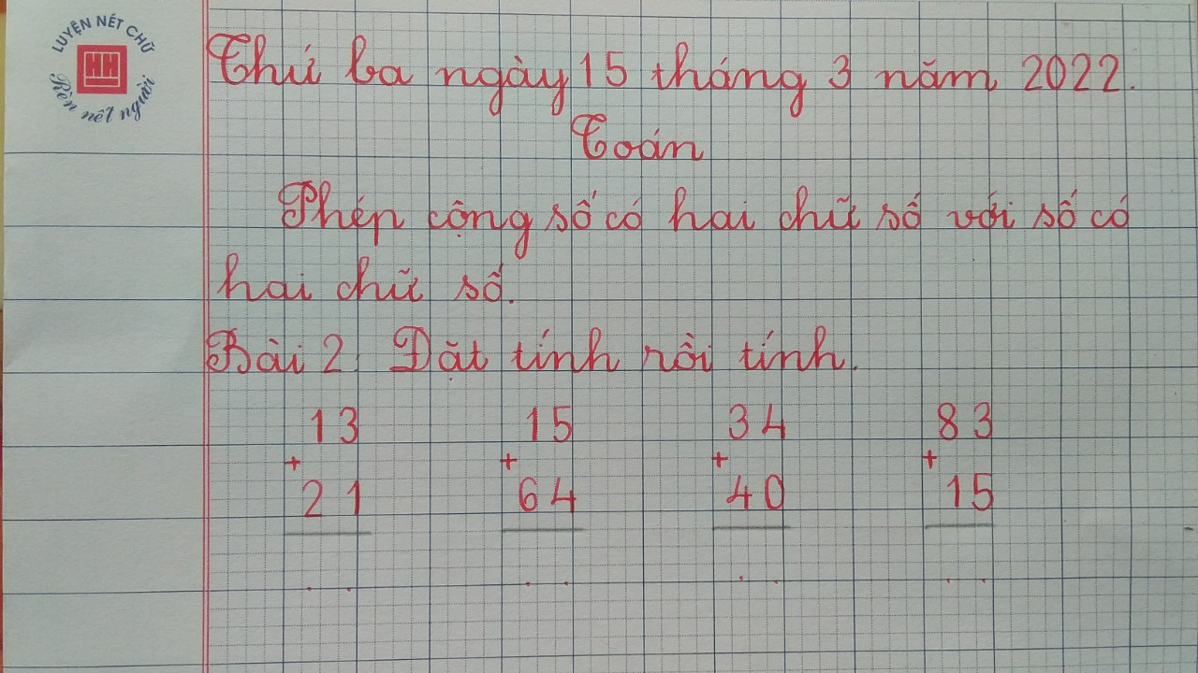

Slide 7


Slide 8
10 + 26 = 36

Slide 10





PLAY
Notes:
Tác giả bộ ppt Toán + TV1: Phan Thị Linh – Đà Nẵng
Sđt lh: 0916.604.268
+ Zalo: 0916.604.268
+ Facebook cá nhân: https://www.facebook.com/nhilinh.phan/
+ Nhóm chia sẻ tài liệu: https://www.facebook.com/groups/443096903751589
Hãy liên hệ chính chủ sản phẩm để được hỗ trợ và đồng hành trong suốt năm học nhé!

Slide 11






4 + 25
A. 65
C. 92
B. 29
D. 69
Notes:
Tác giả bộ ppt Toán + TV1: Phan Thị Linh – Đà Nẵng
Sđt lh: 0916.604.268
+ Zalo: 0916.604.268
+ Facebook cá nhân: https://www.facebook.com/nhilinh.phan/
+ Nhóm chia sẻ tài liệu: https://www.facebook.com/groups/443096903751589
Hãy liên hệ chính chủ sản phẩm để được hỗ trợ và đồng hành trong suốt năm học nhé!

Slide 12
42 + 14 =
A. 38
B. 65
C. 83
D. 56
Notes:
Tác giả bộ ppt Toán + TV1: Phan Thị Linh – Đà Nẵng
Sđt lh: 0916.604.268
+ Zalo: 0916.604.268
+ Facebook cá nhân: https://www.facebook.com/nhilinh.phan/
+ Nhóm chia sẻ tài liệu: https://www.facebook.com/groups/443096903751589
Hãy liên hệ chính chủ sản phẩm để được hỗ trợ và đồng hành trong suốt năm học nhé!

Slide 13
50 + 32
A. 80
B. 82
C. 37
D. 73
Notes:
Tác giả bộ ppt Toán + TV1: Phan Thị Linh – Đà Nẵng
Sđt lh: 0916.604.268
+ Zalo: 0916.604.268
+ Facebook cá nhân: https://www.facebook.com/nhilinh.phan/
+ Nhóm chia sẻ tài liệu: https://www.facebook.com/groups/443096903751589
Hãy liên hệ chính chủ sản phẩm để được hỗ trợ và đồng hành trong suốt năm học nhé!

Slide 14
10 + 15 + 30 =
A. 25
B. 45
C. 55
D. 28
Notes:
Tác giả bộ ppt Toán + TV1: Phan Thị Linh – Đà Nẵng
Sđt lh: 0916.604.268
+ Zalo: 0916.604.268
+ Facebook cá nhân: https://www.facebook.com/nhilinh.phan/
+ Nhóm chia sẻ tài liệu: https://www.facebook.com/groups/443096903751589
Hãy liên hệ chính chủ sản phẩm để được hỗ trợ và đồng hành trong suốt năm học nhé!

Slide 15


EXIT
Notes:
Tác giả bộ ppt Toán + TV1: Phan Thị Linh – Đà Nẵng
Sđt lh: 0916.604.268
+ Zalo: 0916.604.268
+ Facebook cá nhân: https://www.facebook.com/nhilinh.phan/
+ Nhóm chia sẻ tài liệu: https://www.facebook.com/groups/443096903751589
Hãy liên hệ chính chủ sản phẩm để được hỗ trợ và đồng hành trong suốt năm học nhé!

Slide 16







Xin chào và hẹn gặp lại!

